Slide 1
Recruter Autrement
18 Février 2021

Slide 2
La France, une chance.
Club des Yvelines

Slide 3
Les bénéfices de l’inclusion pour l’entreprise
Attirer et retenir de nouveaux talents
L’apprentissage des jeunes
Anticiper et diversifier les compétences
Découverte des métiers auprès des jeunes, accueil de stage de 3ème
Valoriser l’action des salariés et de l’entreprise
Le mécénat de compétences,
le parrainage
Les bénéfices
de l’inclusion
Innover et se différencier
Parcours de préqualification pour des métiers en tension, programme d’accompagnement de jeunes 100Chances, 100Emplois
Accéder à de nouveaux marchés et diversifier ses partenaires et fournisseurs
Les SIAE, ESAT et EA
Renforcer son ancrage territorial
Les QPV, les emplois francs
Taux de chômage est de 2 à 2,5 fois supérieur en QPV/reste du territoire

Slide 4
La France, une chance
Un dispositif gouvernemental pour développer et renforcer l’inclusion dans l’emploi et favoriser l’insertion professionnelle des publics les plus éloignés du marché du travail.
Au sein de laquelle l’Entreprise joue un rôle majeur aux côtés de l’Etat et des acteurs territoriaux.
Une mobilisation volontaire des entreprises : choix libre des mesures et de publics

Slide 5
14 thématiques proposées
1. Stages de 3eme pour les jeunes de QPV
8. Recrutement dans le cadre de l’expérimentation
« Emplois francs »
2. Contribution à l’orientation et aux « parcours avenir » de découverte de l’entreprise
9. Accompagnement et recrutement de réfugiés (programme Hope, etc.)
3. Accès de tous les jeunes à l’apprentissage et à l’alternance
10. Formation et insertion dans l’emploi de personnes (dont jeunes) placées sous main de justice
4. Réalisation de parrainages
11. Mise en place de démarches innovantes en faveur de « l’emploi/inclusion »
5. Accompagnement et recrutement de jeunes en parcours d’insertion (E2C, EPIDE, GJ…)
12. Participation au changement d’échelle dans l’offre d’insertion par l’économique (clauses sociales marchés publics, politiques d’achats responsables, etc.)
6. Partenariats renforcés avec les réseaux de l’inclusion (accompagnement, formation, recrutement)
13. Mises en situation professionnelle, recrutement de personnes en parcours d’insertion ou issues de parcours d’insertion
7. Accompagnement et recrutement de personnes handicapées
14. Engagements pour l’accès solidaire aux produits et services (alimentation, énergie, eau, etc.)

Slide 6
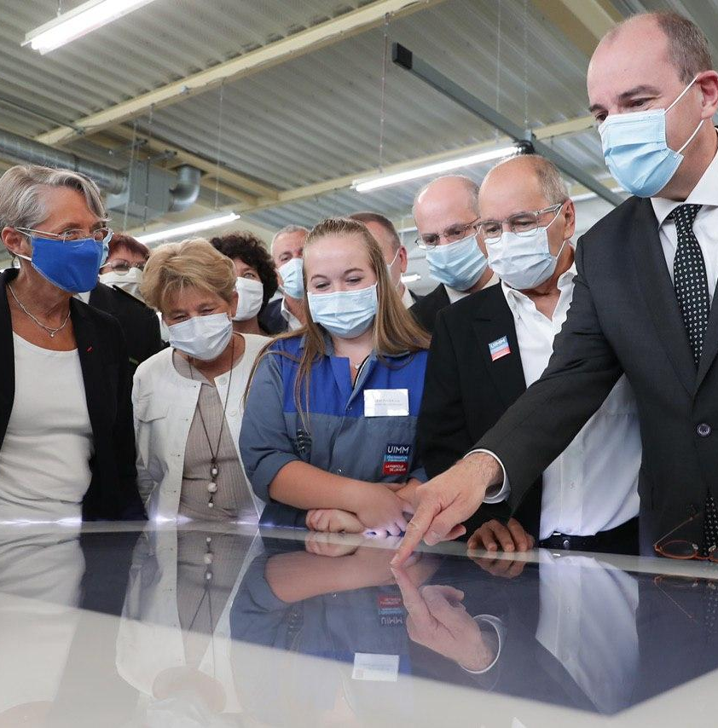
Le plan de relance
Accompagner les 16/25 ans pour construire leur avenir
Faciliter l'entrée dans la vie professionnelle
Orienter et former vers les secteurs et les métiers d'avenir
Accompagner des jeunes
éloignés de l'emploi en
construisant des parcours
d'insertion sur mesure

Slide 7
Un réseau d’acteurs engagés
Un club national animé par le Haut-Commissariat à l’Emploi et l’Engagement des Entreprises
Des clubs départementaux
Avec le soutien de la Préfecture et la Direccte
En partenariat avec les réseaux d’entreprises
En interaction avec les acteurs publics, associatifs…
Un volet national
mobiliser 100 grandes entreprises
Un volet territorial
mobiliser 10 000 entreprises
(PME, ETI, filiales de grandes entreprises)

Slide 8
Pourquoi rejoindre le club de son département ?
Valoriser son image d’entreprise engagée
Renforcer son ancrage territorial
Partager des Bonnes Pratiques au sein du réseau d’entreprises inclusives
Bénéficier de l’appui des services de l’Etat et
des services de l’emploi

Slide 9
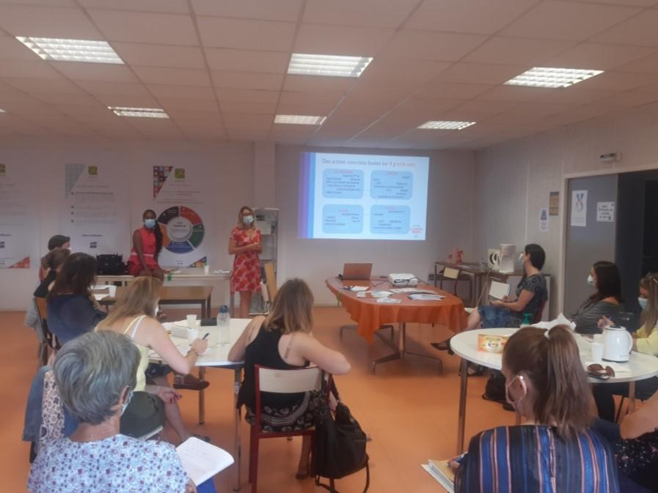
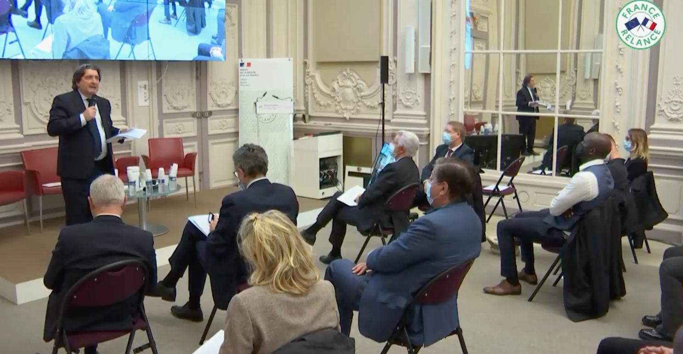
Le Club Animateur des Yvelines
Mise en relation
Espace communautaire
Accompagnement des entreprises
Animateur
* Les matinales de l’inclusion : EA/ESAT, les SIAE, Emploi franc, CIE …
* Webinaires coanimés avec nos partenaires CCI, Pôle Emploi, Communautés d’agglo…
* Afterwork avec la cpme
Facilitateur
* Accompagnement sur la mise en place de parrainage
* Métiers en tension : opération de recrutement Job Tour, organisation de parcours de préqualification
Connecteur
* Mise en contact entre des partenaires et les entreprises selon les besoins
* Mise en relation entre l’entreprise et un cfa et/ou un jeune en alternance

Slide 10
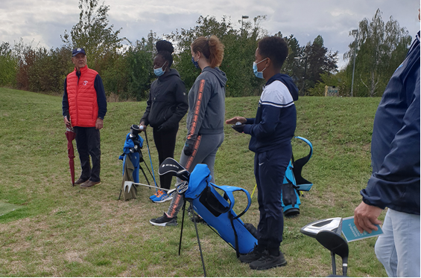
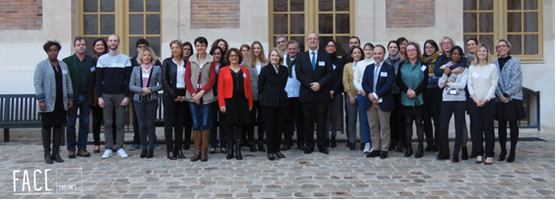
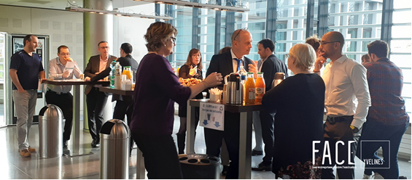
FACE Yvelines en quelques chiffres
1er Club de la Fondation AGIR CONTRE L’EXCLUSION à voir le jour en Ile-de-France en 1999
3 champs d’actions : l’Education, l’Emploi, l’Entreprise
Près de 250 collaborateurs d’entreprises impliqués/an
Depuis sa création :
10 000 bénéficiaires accompagnés
100 partenaires impliqués
2 000 collaborateurs d’entreprises engagés

Slide 11
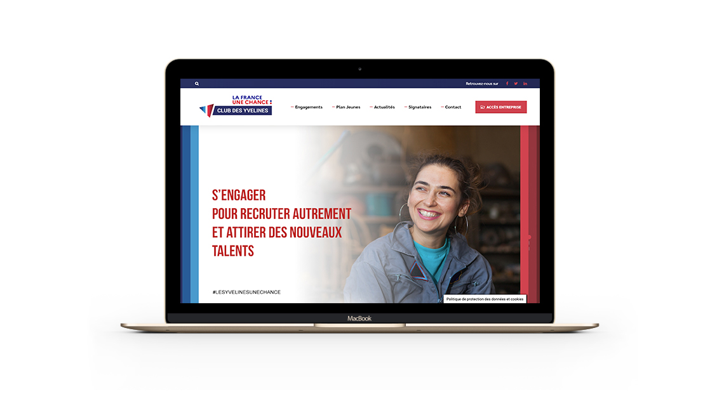
Contact
Une interlocutrice dédiée au sein de
Laurence Hémédinger
07 62 59 20 78
l.hemedinger@fondationface.org
Simple et rapide,
un formulaire d’engagement sur le site www.lesyvelines-unechance.fr

Slide 12
100 Chances, 100 emplois

Slide 13
Une initiative au service de l’emploi des jeunes… reconnue d’Intérêt Général
L’objectif du programme est de favoriser l’insertion professionnelle des jeunes adultes des Quartiers Politique de la Ville, grâce à la mobilisation d’un réseau d’entreprises associées aux partenaires publics.
Il est copiloté par une ou plusieurs entreprise(s) et un ou plusieurs acteur(s) de l’emploi, dans la majorité des cas la Mission Locale du territoire concerné.
Le processus 100 Chances 100 Emplois a été créé par Schneider Electric et expérimenté pour la première fois en 2004 à Chalon-sur-Saône

Slide 14
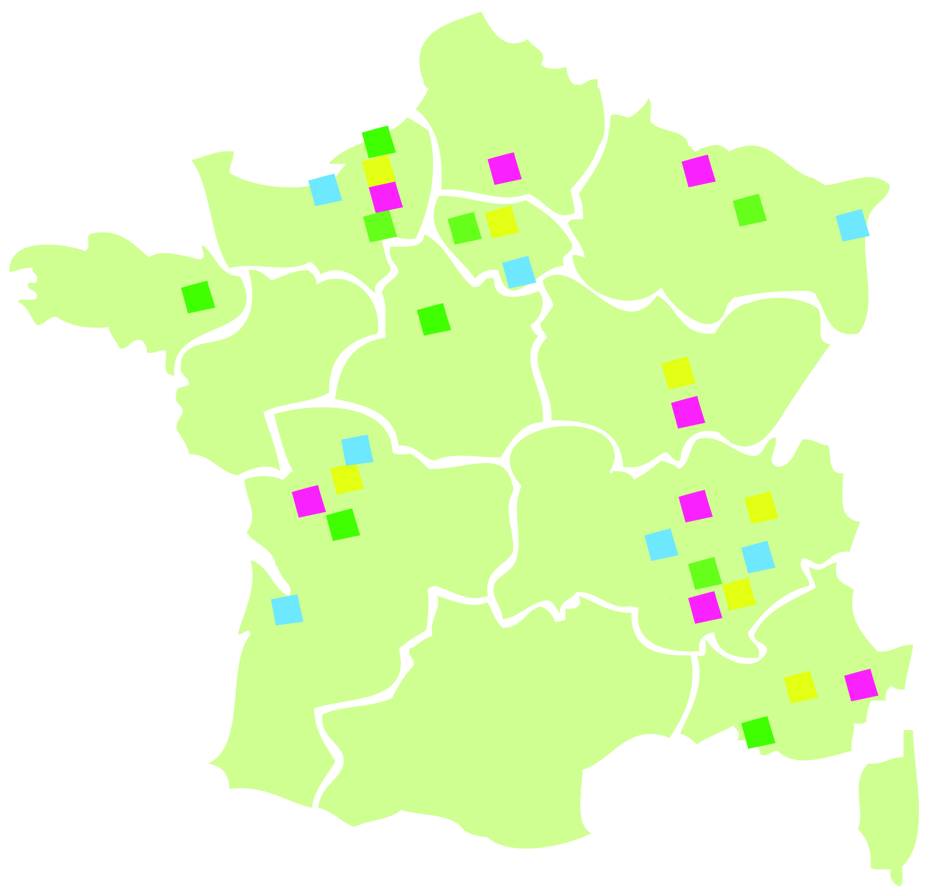
Un programme à l’efficacité démontrée
1600 40
partenaires villes
7601
jeunes accompagnés
5075
jeunes en emploi durable
1092
jeunes en accompagnement

Slide 15
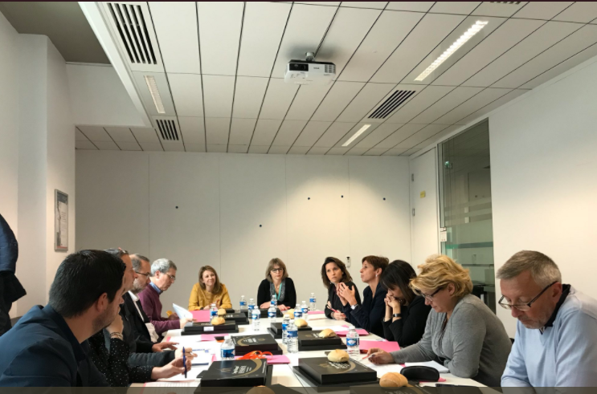
Un écosystème durable
Un dispositif qui permet de fédérer les énergies de tous les acteurs
Pouvoirs publics
Collectivités, Direccte, Préfecture
Service Public de l’Emploi
Cap Emploi, Mission Locale, PLIE, Pôle Emploi
Acteurs Economiques
Tissu associatif de quartier

Slide 16
Fédérer les acteurs dans un même engagement au côté des jeunes
Partenaires publics
Acteurs locaux
Entreprises, associations, structures publiques
Jeunes
Partenaires nationaux privés

Slide 18
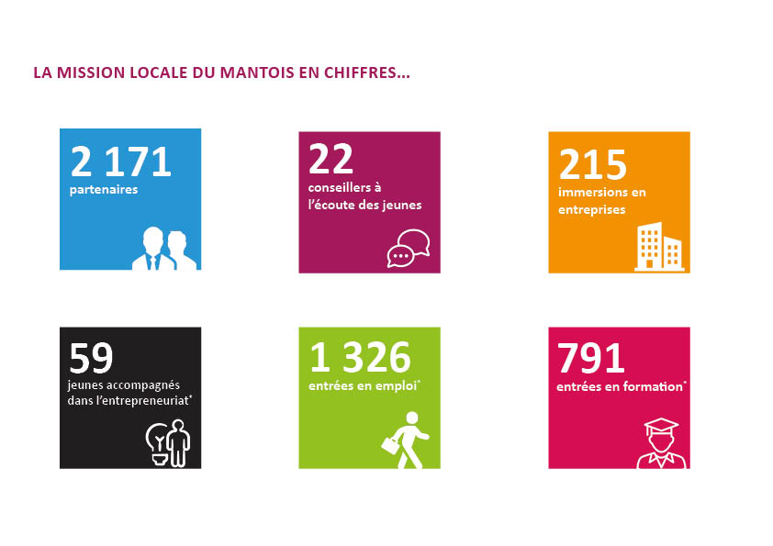

Slide 19
Notre priorité : « booster » le réseau et le savoir-être des jeunes des territoires pour lever leurs craintes face à la difficulté d’accéder à l'emploi
Ces jeunes ont tous des compétences et des qualités professionnelles ;
C’est en activant les trois piliers de l’accès à l’emploi qu’ils pourront accéder à un travail épanouissant.
Réseau
Compétences et
qualités professionnelles
Accès à un
emploi épanouissant
Savoir-être et codes

Slide 20
3 étapes vers l’emploi durable
Le repérage des jeunes
5 jours pour devenir acteur de sa réussite
Parcours d’intégration professionnelle
10 mars de 12h à 14h
4 mars après midi Entretien de simulation

Slide 21
Quel intérêt pour vous entreprise ?
Renforcer votre engagement RSE
Agir concrètement (signatures : Charte de la Diversité – Charte Entreprises & Quartiers)
Répondre à des marchés publics ou privés intégrant une clause d’insertion
Responsabilité
Être au cœur d’un réseau d’acteurs locaux
Mieux se connaître pour créer des synergies
Être présent et visible sur les réseaux sociaux de 100 Chances 100 Emplois
Réseau
Répondre à votre besoin en ressources et réussir vos recrutements grâce aux « 3 étapes »
Valoriser votre secteur d’activité auprès des jeunes
Prôner la Diversité comme enrichissement pour et dans votre structure
Ressources

Slide 22
Témoignage d’une entreprise
Edgard GNANOU Chambre de Commerce et d’Industrie Paris Île-de-France

Slide 23
Edgard GNANOU Chambre de Commerce et d’Industrie Paris Île-de-France
Secrétaire Général de la délégation de Versailles
Professeur à l’ESCP Europe
Membre de l’association Entrepreneur pour la Planète
Nombreuses participations à 100 Chances 100 Emplois depuis 2018 (environ 15 jeunes accompagnés)
Engagement dans le dispositif les Cordées de la réussite pour accompagner les jeunes dans leur entrée en classe préparatoire
Échanges réguliers avec les jeunes après 100C100E pour maintenir le lien et les aider dans leur vie professionnelle

Slide 24
Témoignage d’un jeune
Soufiane BACARI

